Slide 1
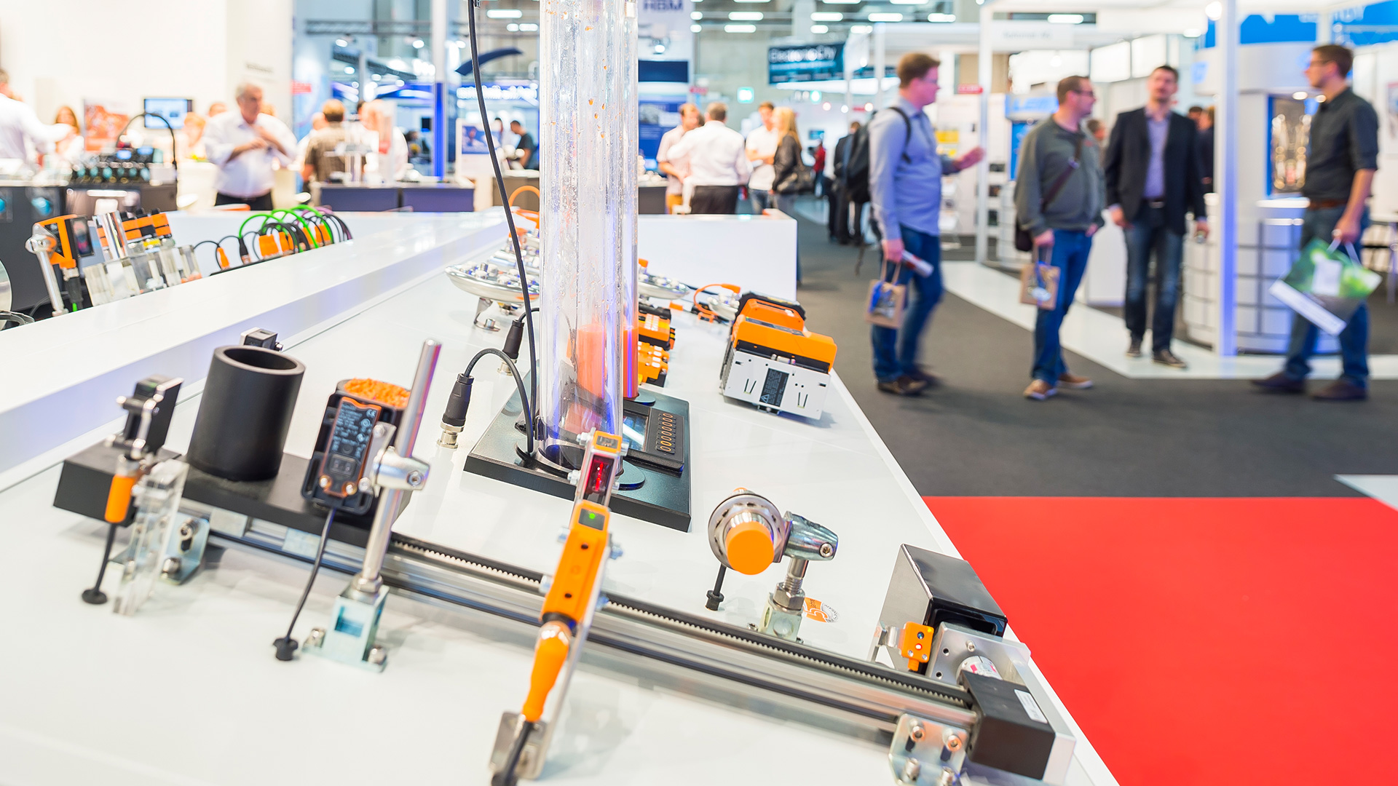

(earcatcher)
Notes:
Nicht nur die Musik die das Theremin erzeugt ist ein wendig spezielle sonder auch die Art wie es gespielt wird. Das Theremin wird ohne es zu berühren gespielt, indem man mit den Händen die Distanz zu zwei Antennen ändert. Dies führt zu Veränderung der Tonhöhe und Lautstärke. Dabei ist die linke Antenne für die Lautstärke und die rechte Antenne für die Tonnhöhe zuständig.

Slide 2
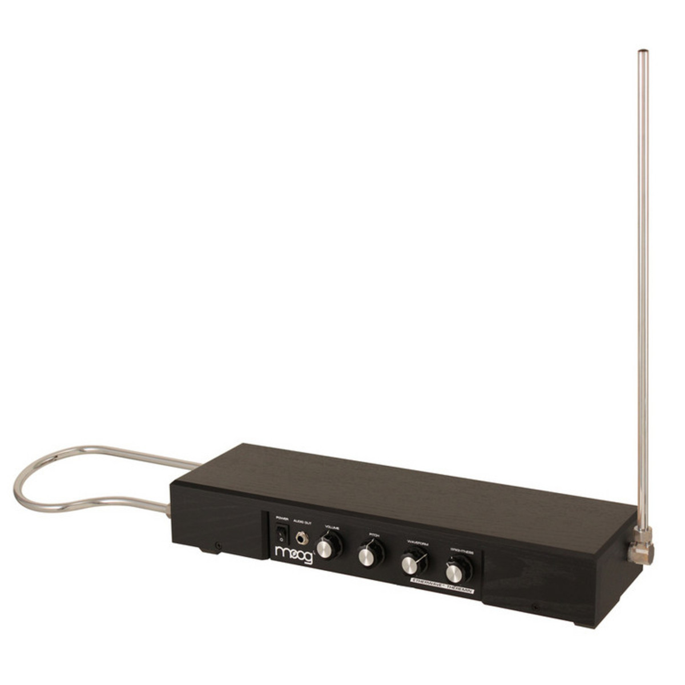
Digitales Theremin
Dennis Aeschbacher
Andreas Frei

Slide 3
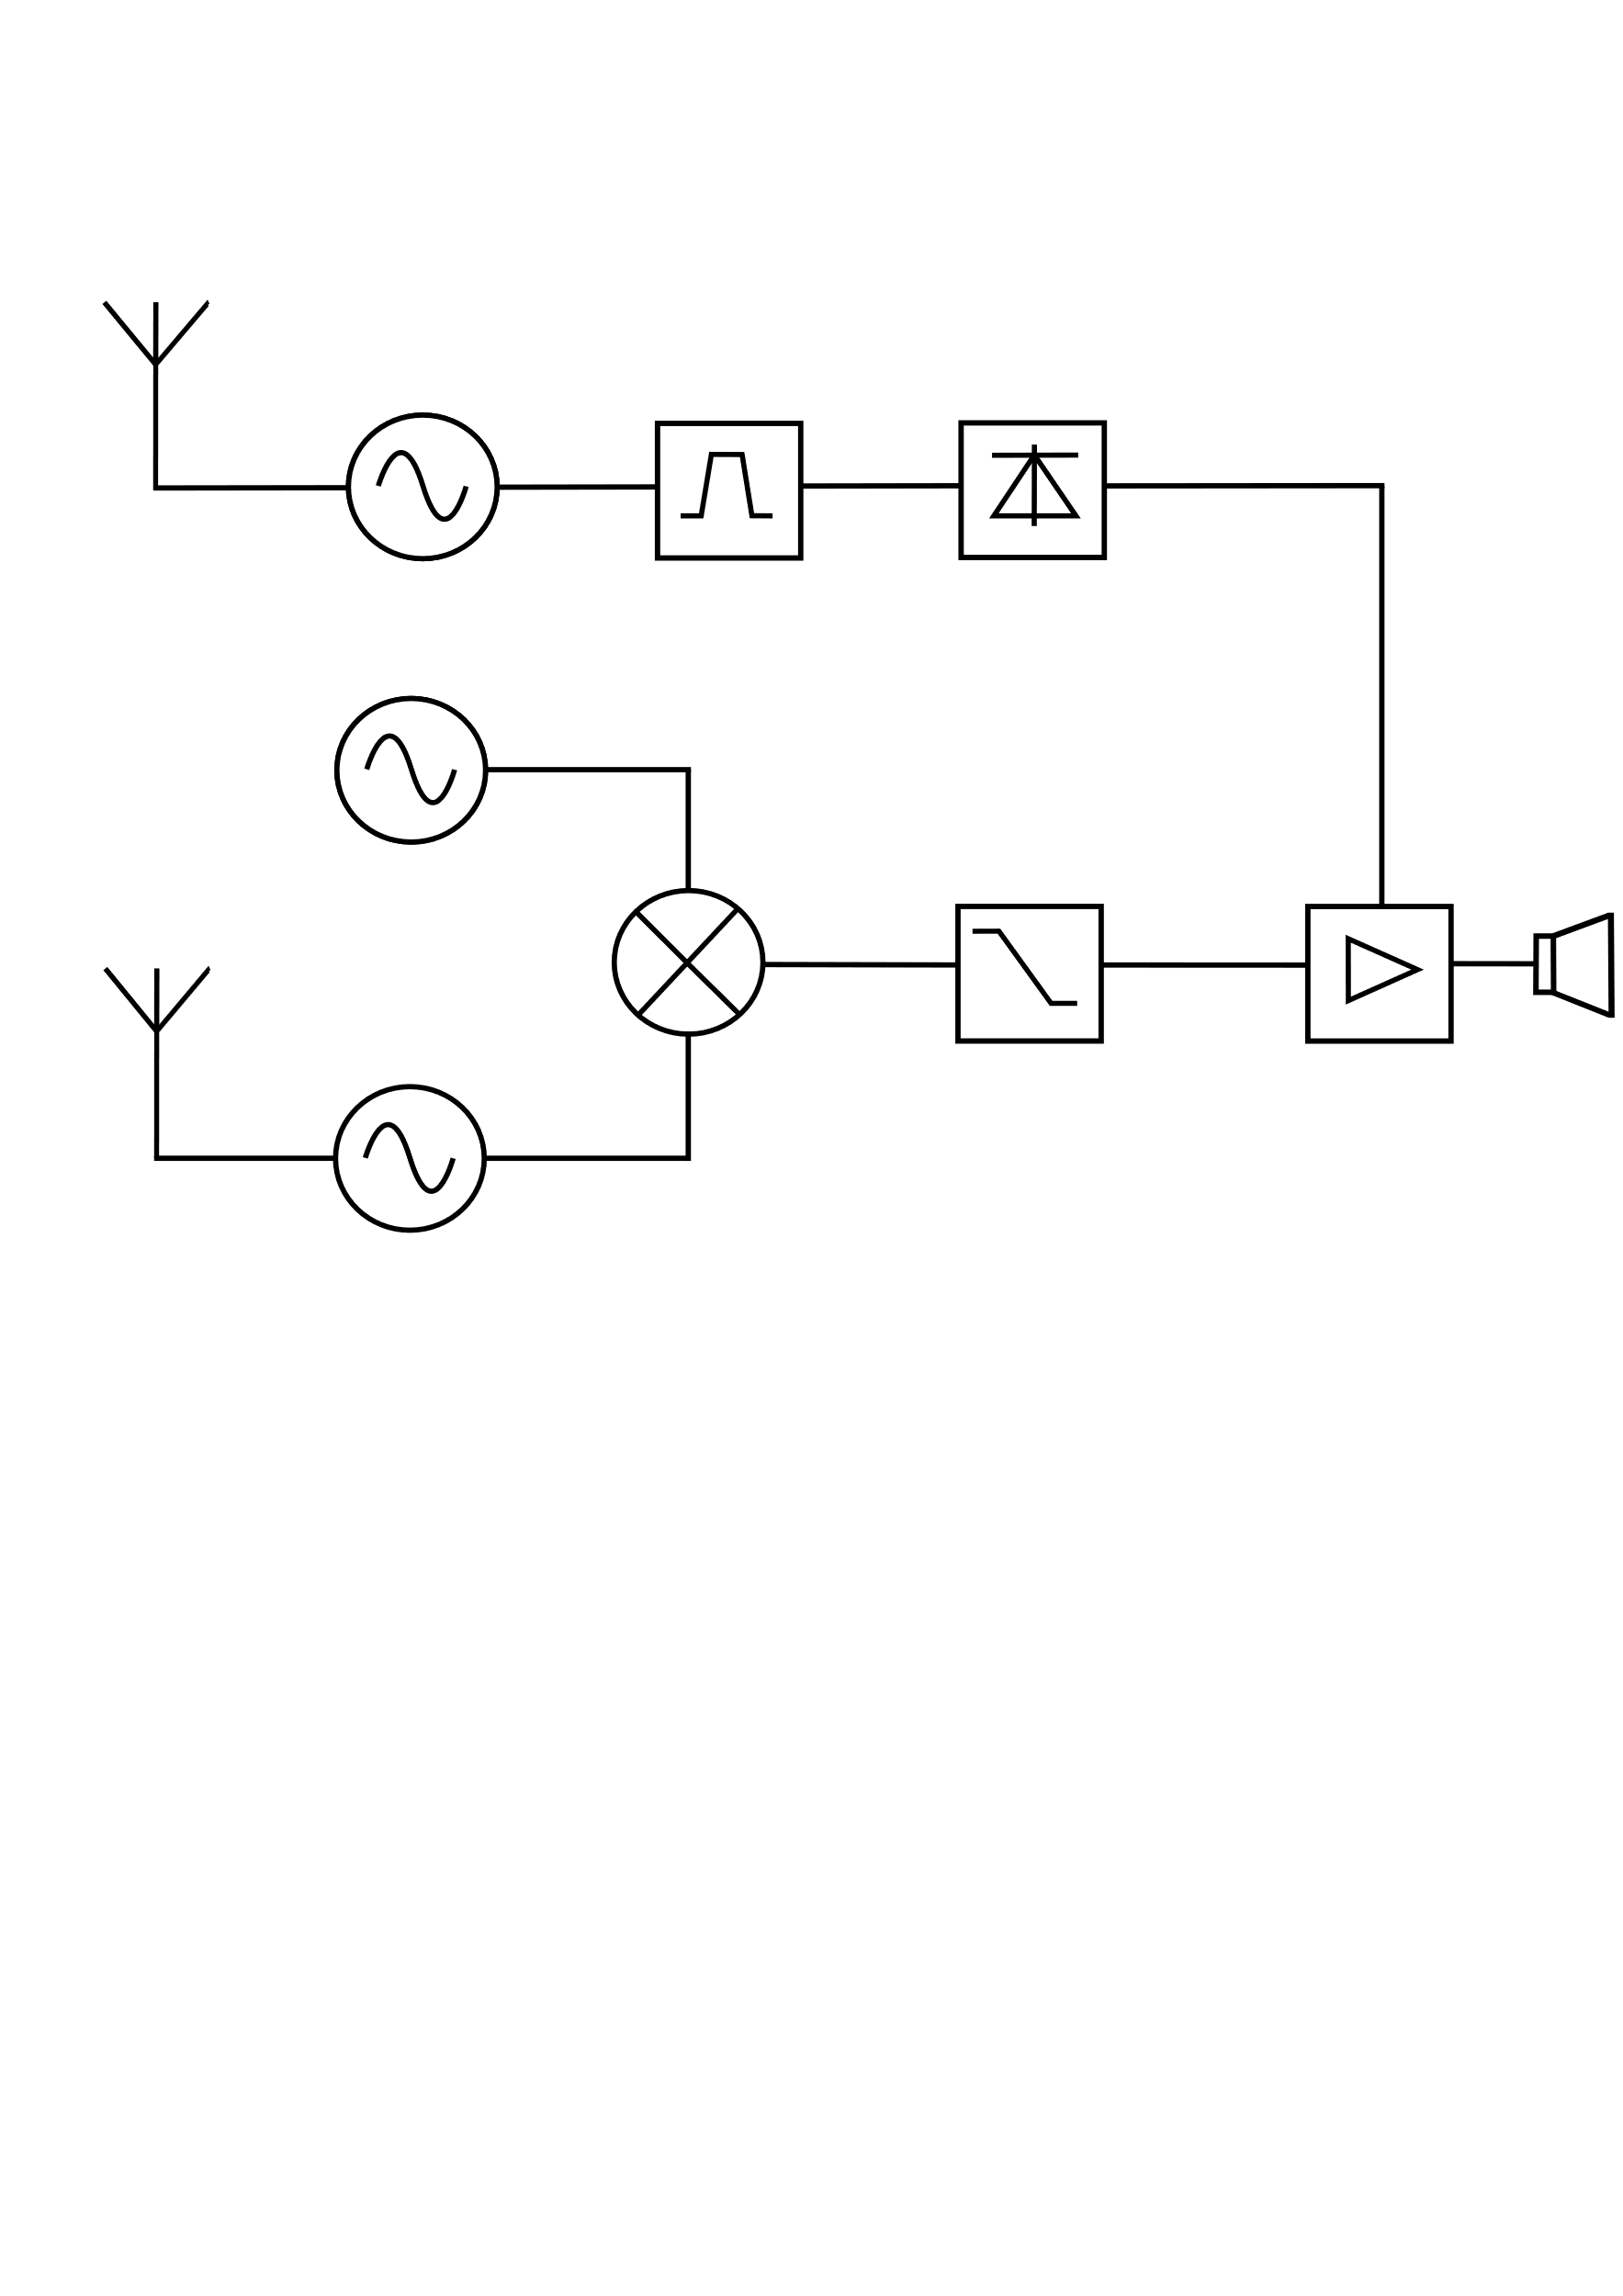
analoges Theremin
Lautstärkenantenne
Lautstärken-
oszillator
Bandpass-
filter
Hüllkurven-
detektor
Mischer
Lautsprecher
Referenz-
oszillator
Tiefpass-
filter
Verstärker
Tonhöhenantenne
Tonhöhen-
oszillator
Notes:
-elektronische Instrument berührungslos spielbar über Antennen

Slide 4
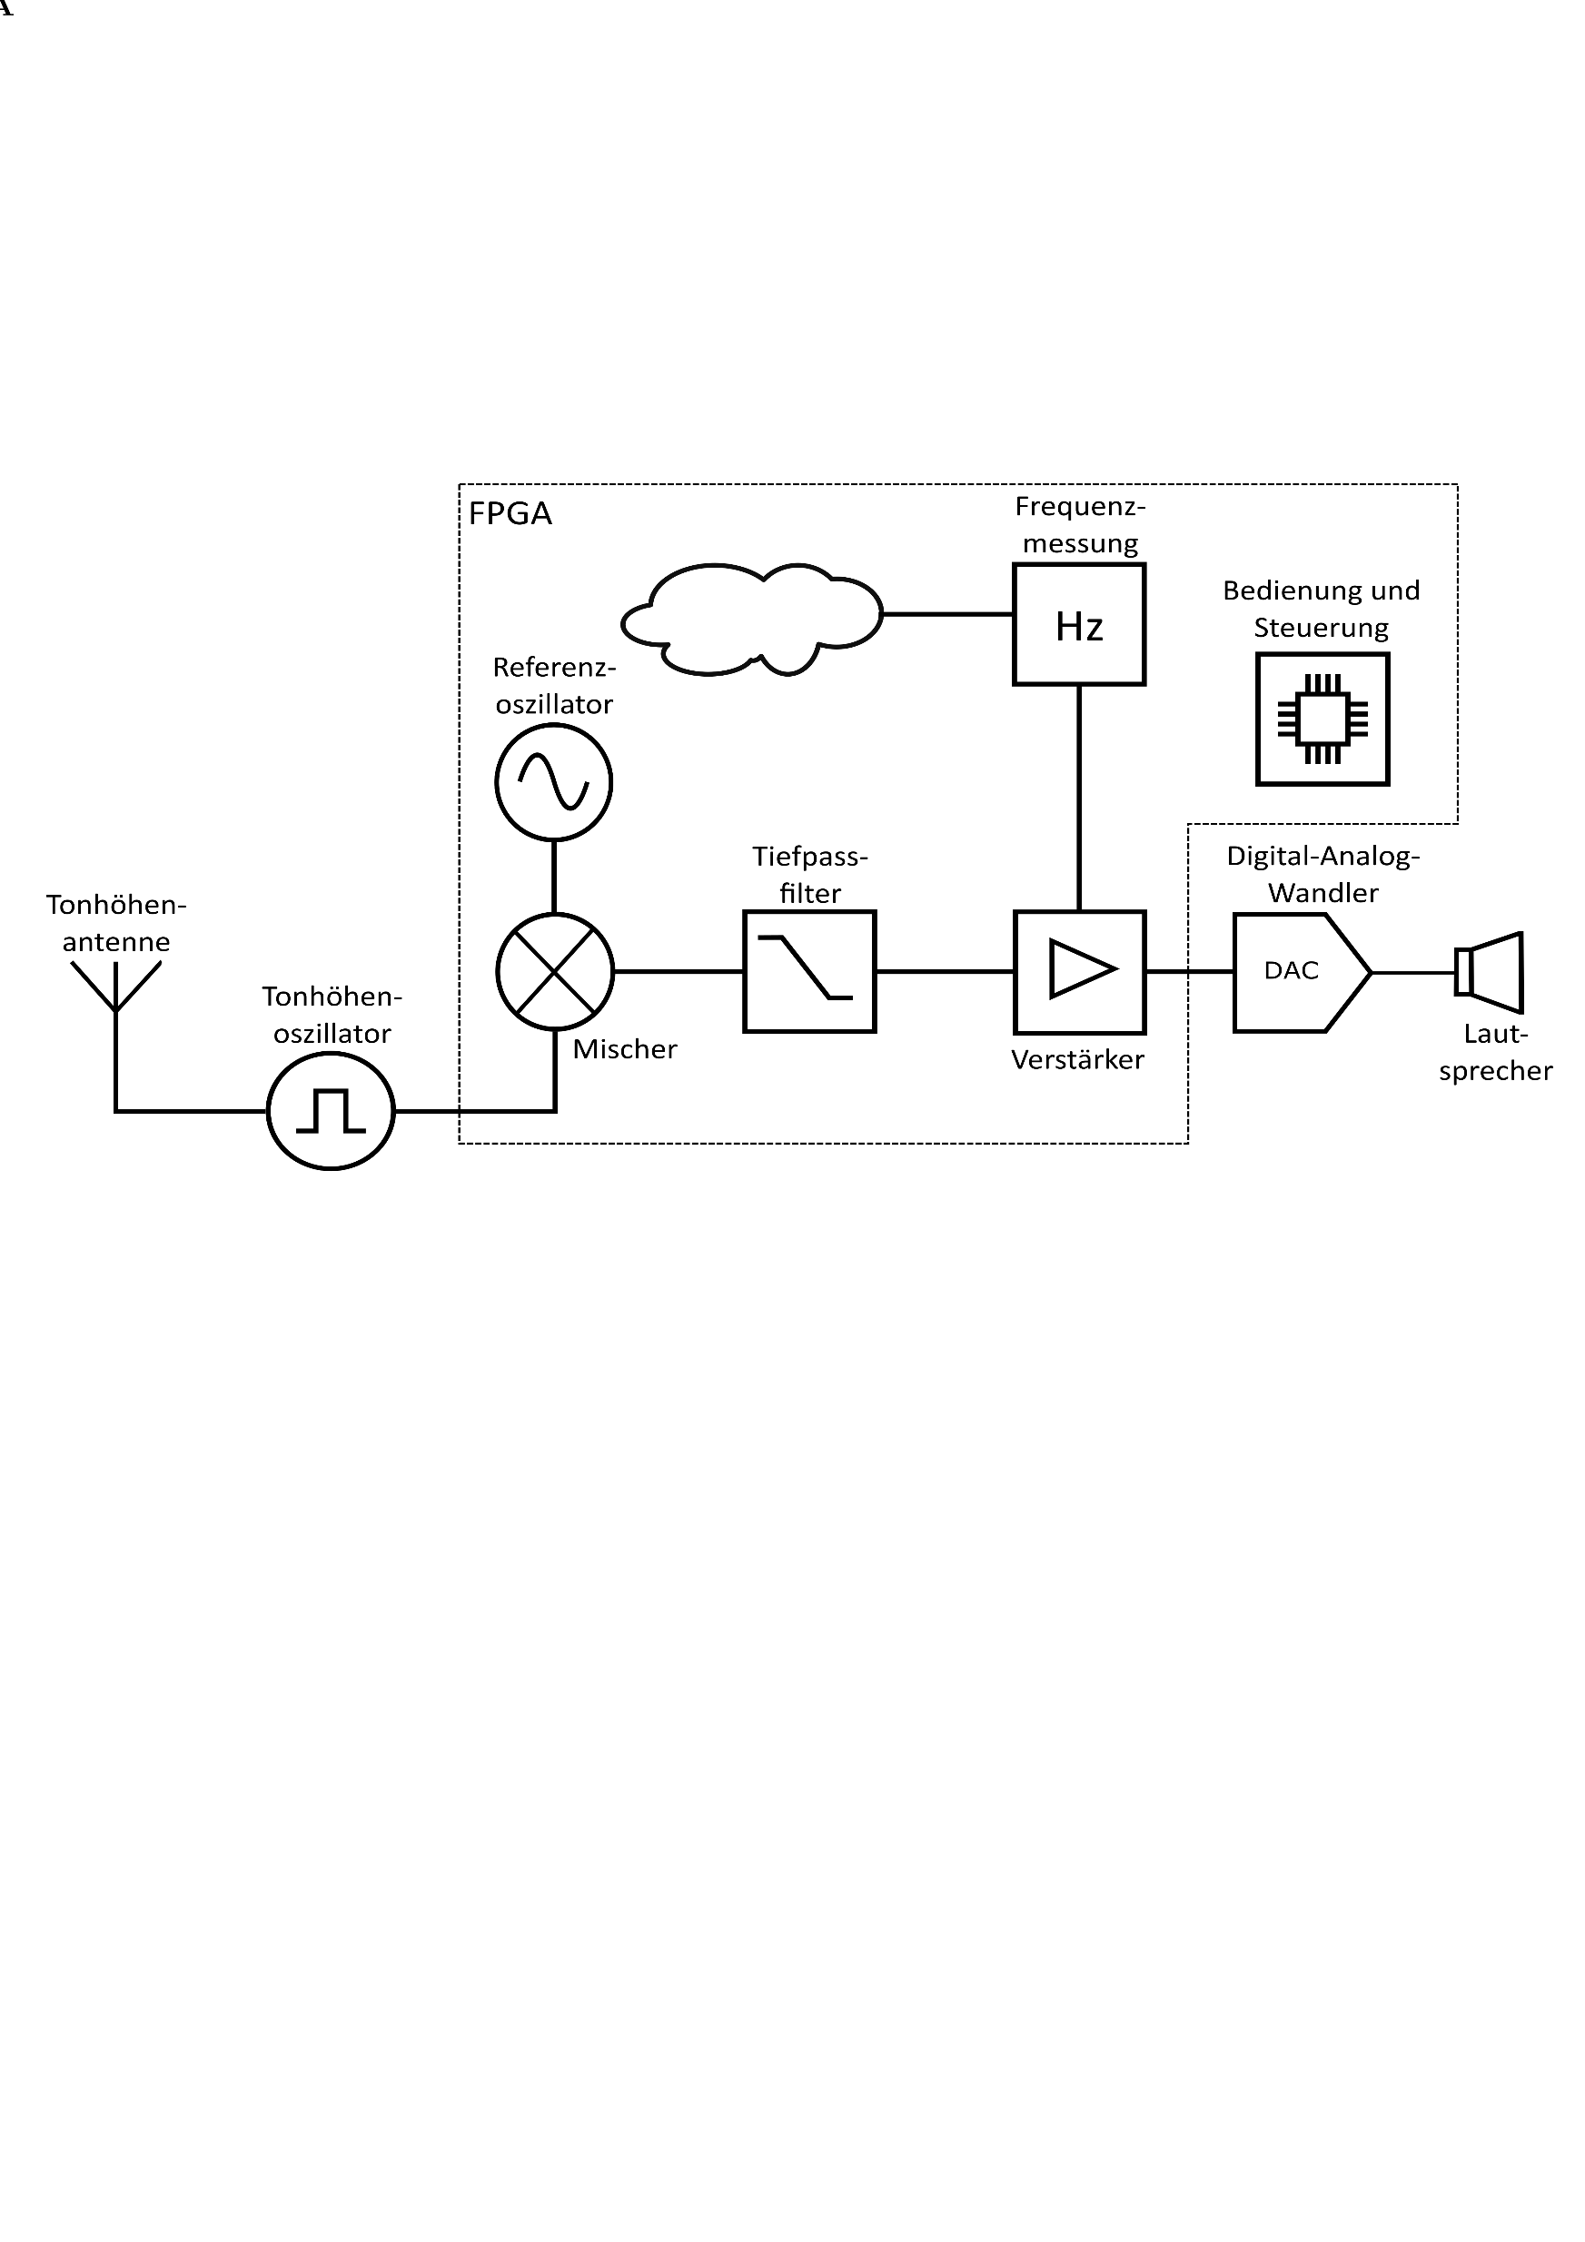
Das Theremin nach P6

Slide 5
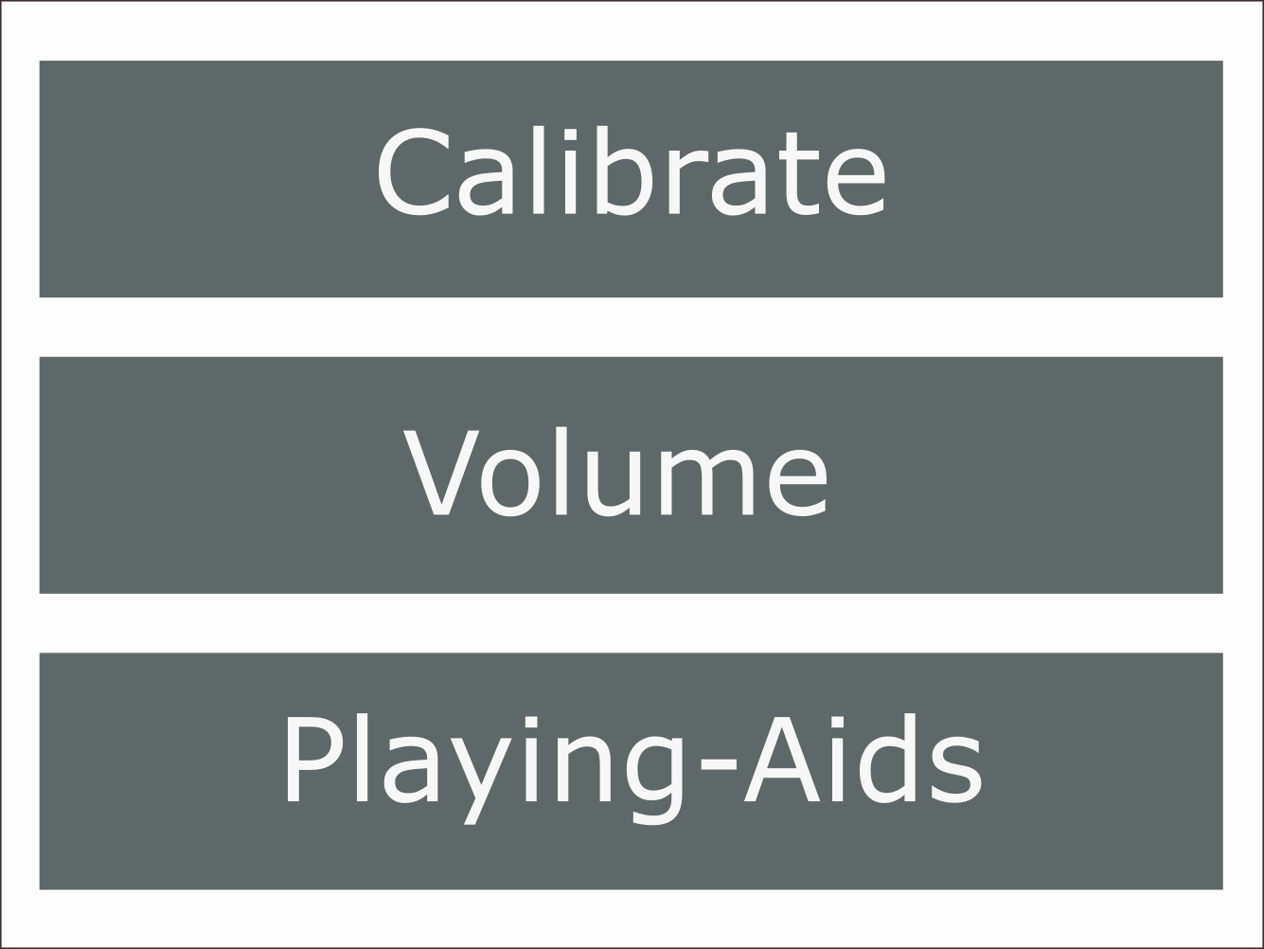
Zusatzfunktionen
Automatische Kalibration
Glissando-Effekt
Anzeige des Tons
Notes:
Der Referenzoszillator wurde wie schon erwähnt digital mithilfe des Cordic Algorithmus realisiert.
-Cordic ist ein iterativer Algorithmus zur berechnung diverser Mathematischer Funktionen, welche fast nur mit additionen und Bitshifts auskommt
-Wir haben den Cordic zur berechnung eines sinuswertes aus einem gegebenen Winkel verwendet, um so den Referenzoszillator zu implementieren
-Aus diesem Grund wurde er in zwei komponente aufgeteilt
-Der Cordic Prozessor rechts ist die implementation des Algorithmus, welcher den Sinuswert aus dem gegebenen Winkel berechnet
-Der Cordic Controller links gibt die Winkelwerte in der richtigen geschwindigkeit an um die gewünschte Frequenz zu erziehlen.
-Zudem kann die Frequenz über den Cordic Cotroller auf den analogen Oszillator abgestimmt werden, um die Tonhöhe zu kalibrieren.

Slide 6
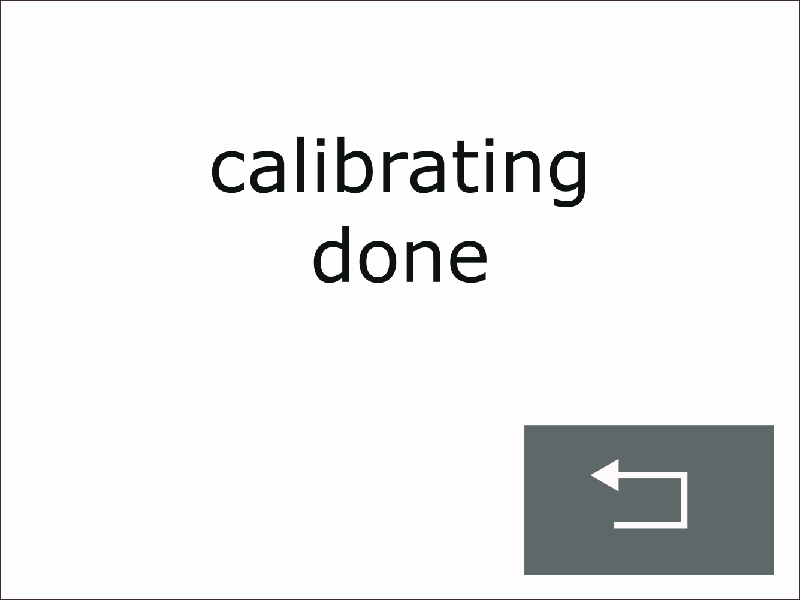
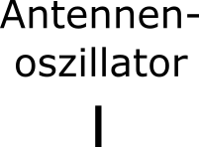
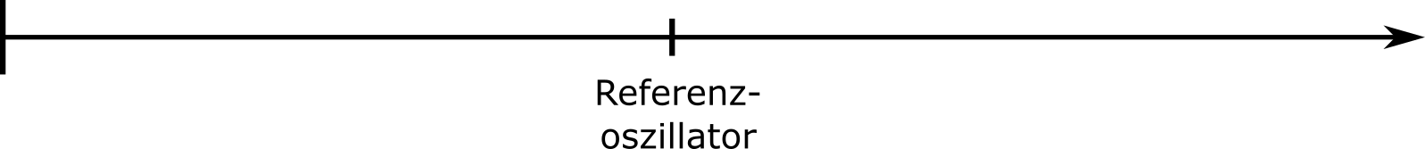
Kalibration
Für optimales Spielen
Oszillatoren abstimmen

Slide 7
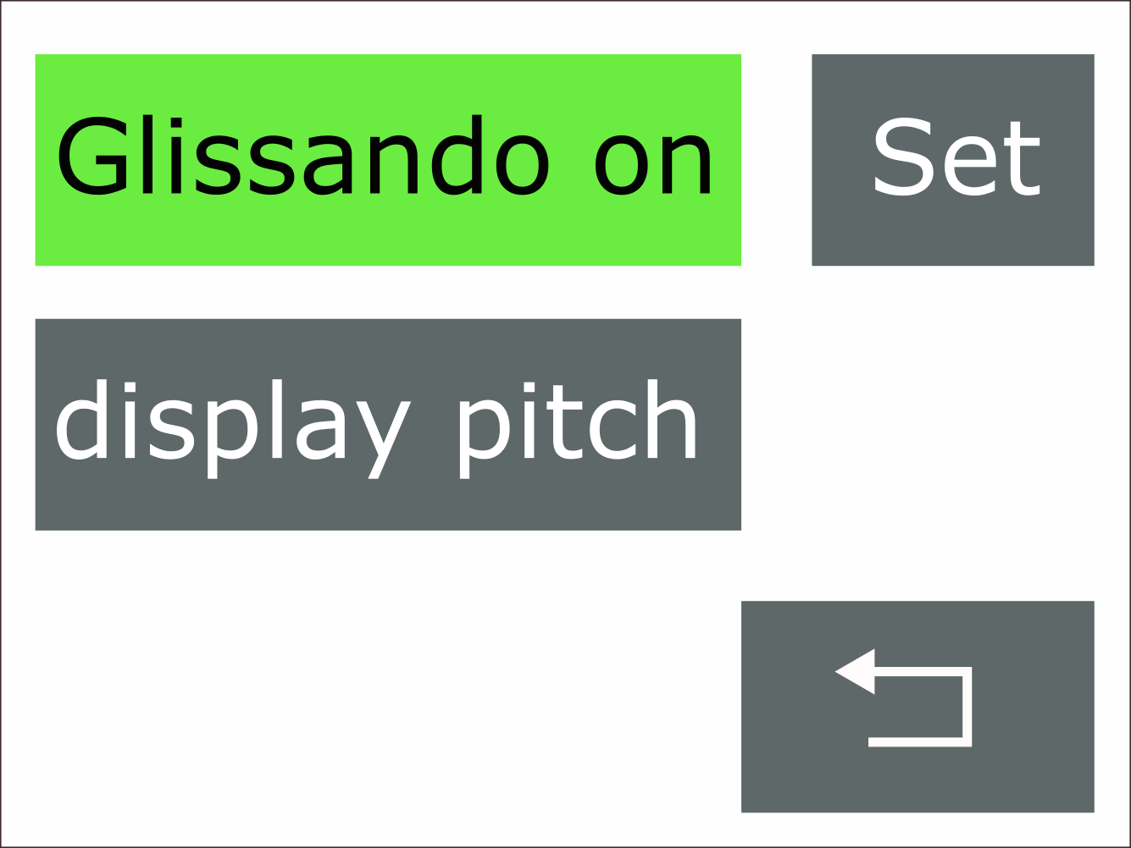
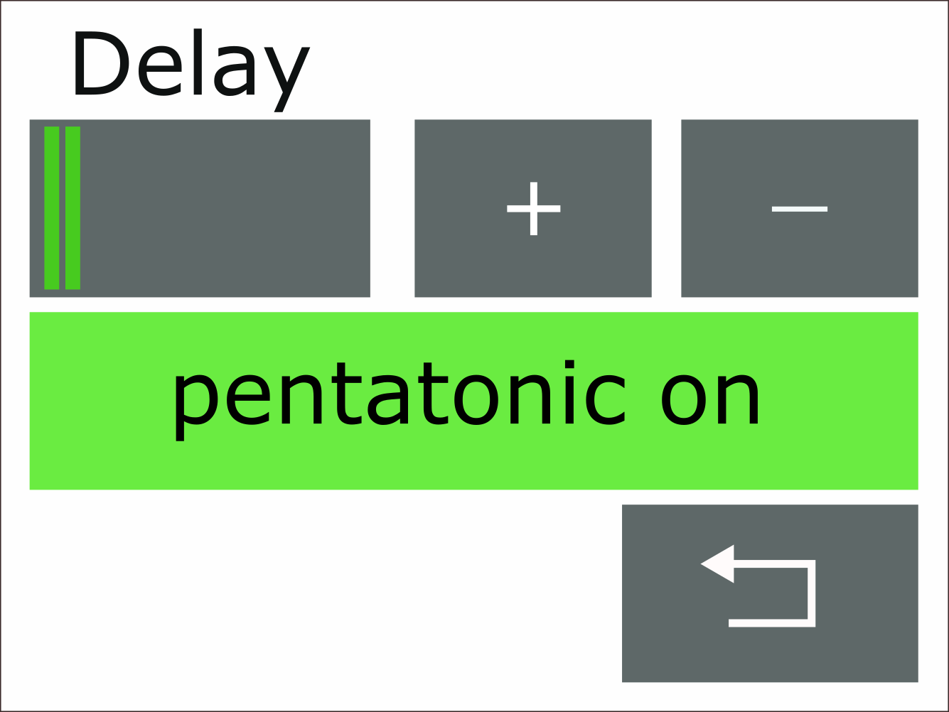
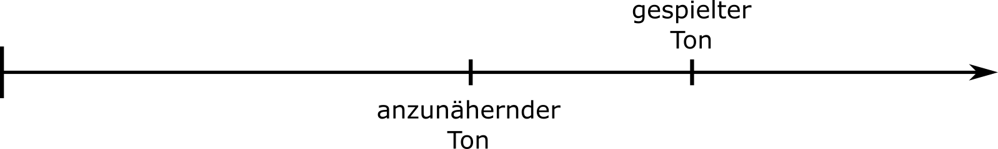
Glissando-Effekt
Genaue Frequenzmessung nötig
Zwei Tonleitern
Verschiedene Geschwindigkeiten

Slide 8
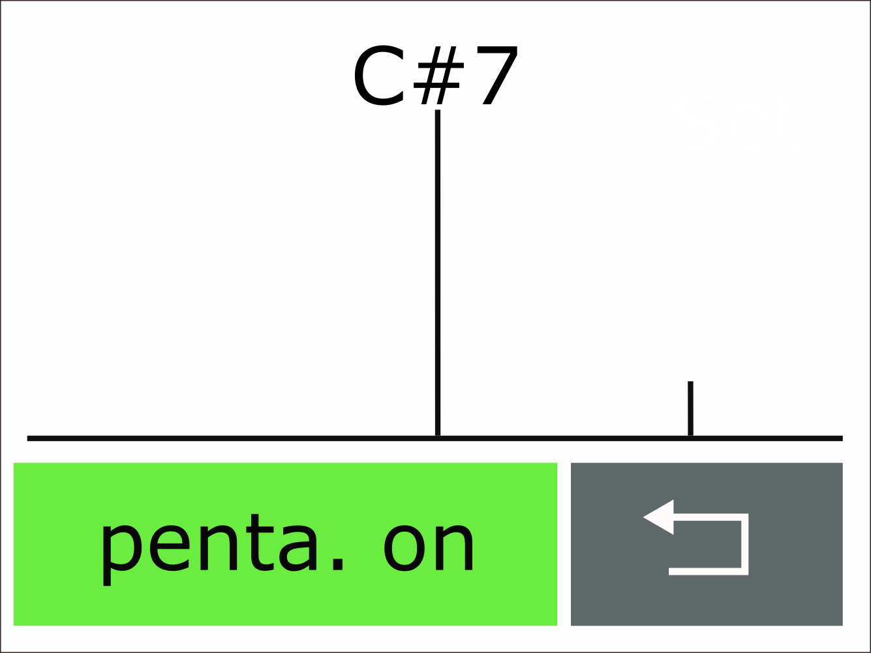
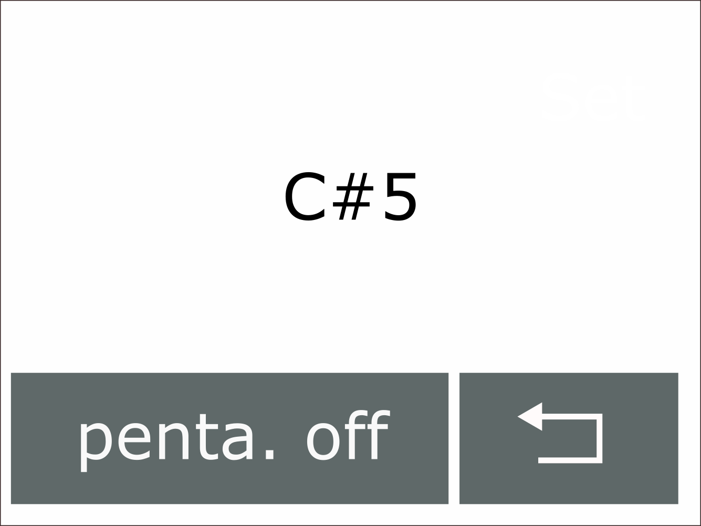
Ton Anzeige
Grafische Spielhilfe

Slide 9
Stand
Spielt wie normales Theremin
Spielhilfen funktionieren
Bedienung über Display
EMV Problematik
Leichtes Aliasing

Slide 10
Ausblick
Überarbeitung des PCB
Implementierung von Zusatzeffekten

Slide 11
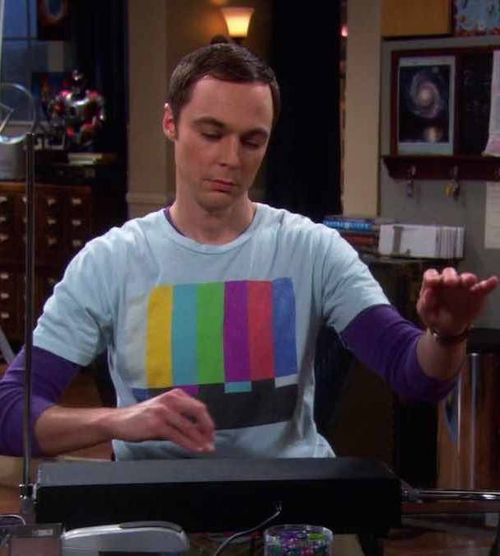
Demo

Slide 12
Fragen?

